Slide 1




服装网店进销存系统
源码地址
https://github.com/HaiXi2912/InventoryManagement
体验地址
[商店] http://180.184.42.102:3004/
[管理] http://180.184.42.102:3004/admin/
汇报人：李桂铭
汇报时间：2025/10/27

Slide 2



CONTENTS
目 录
项目总览
01
技术架构
02
核心功能
03
04
业务流程

Slide 3

01
项目总览

Slide 4

项目总览：四大核心目标
构建覆盖采存销全链路的数字化管理体系
实时库存
可追溯流水
面向SKU记录每一次变动，确保 账实一致
实时流水，方便 对账与审计
日清月结
低库存预警
每日自动日清、每月自动月结，老板随时看 现金流与毛利
库存低于阈值即时预警，并 自动生成工厂下单

Slide 5
02
技术架构

Slide 6
前后端分离的高效技术架构
HTTP
TCP
前端
后端
数据库
Vite + Vue3
API
Express + Sequelize
SQL
MySQL 8
热重载 / 组件化
轻量 / 事务 / 复杂查询
事务 / 窗口函数 / 行级锁
由 ChatGPT 5 提供技术支持
由 GitHub 提供 DevOps

Slide 7
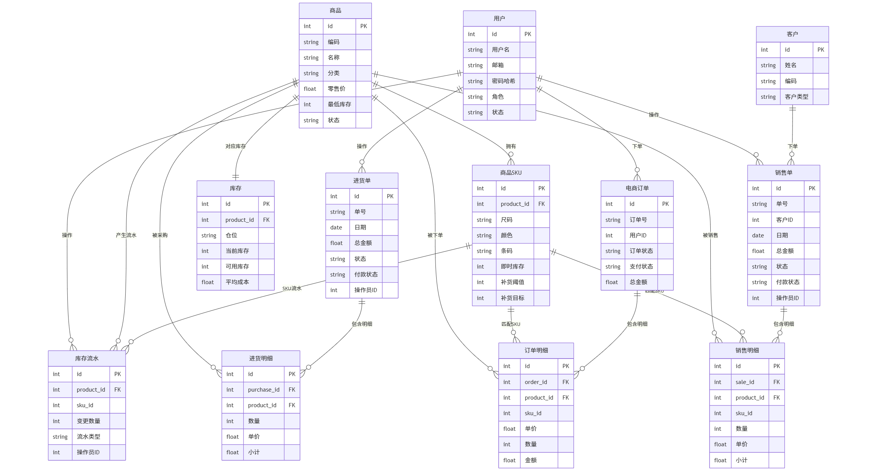
数据结构

Slide 8
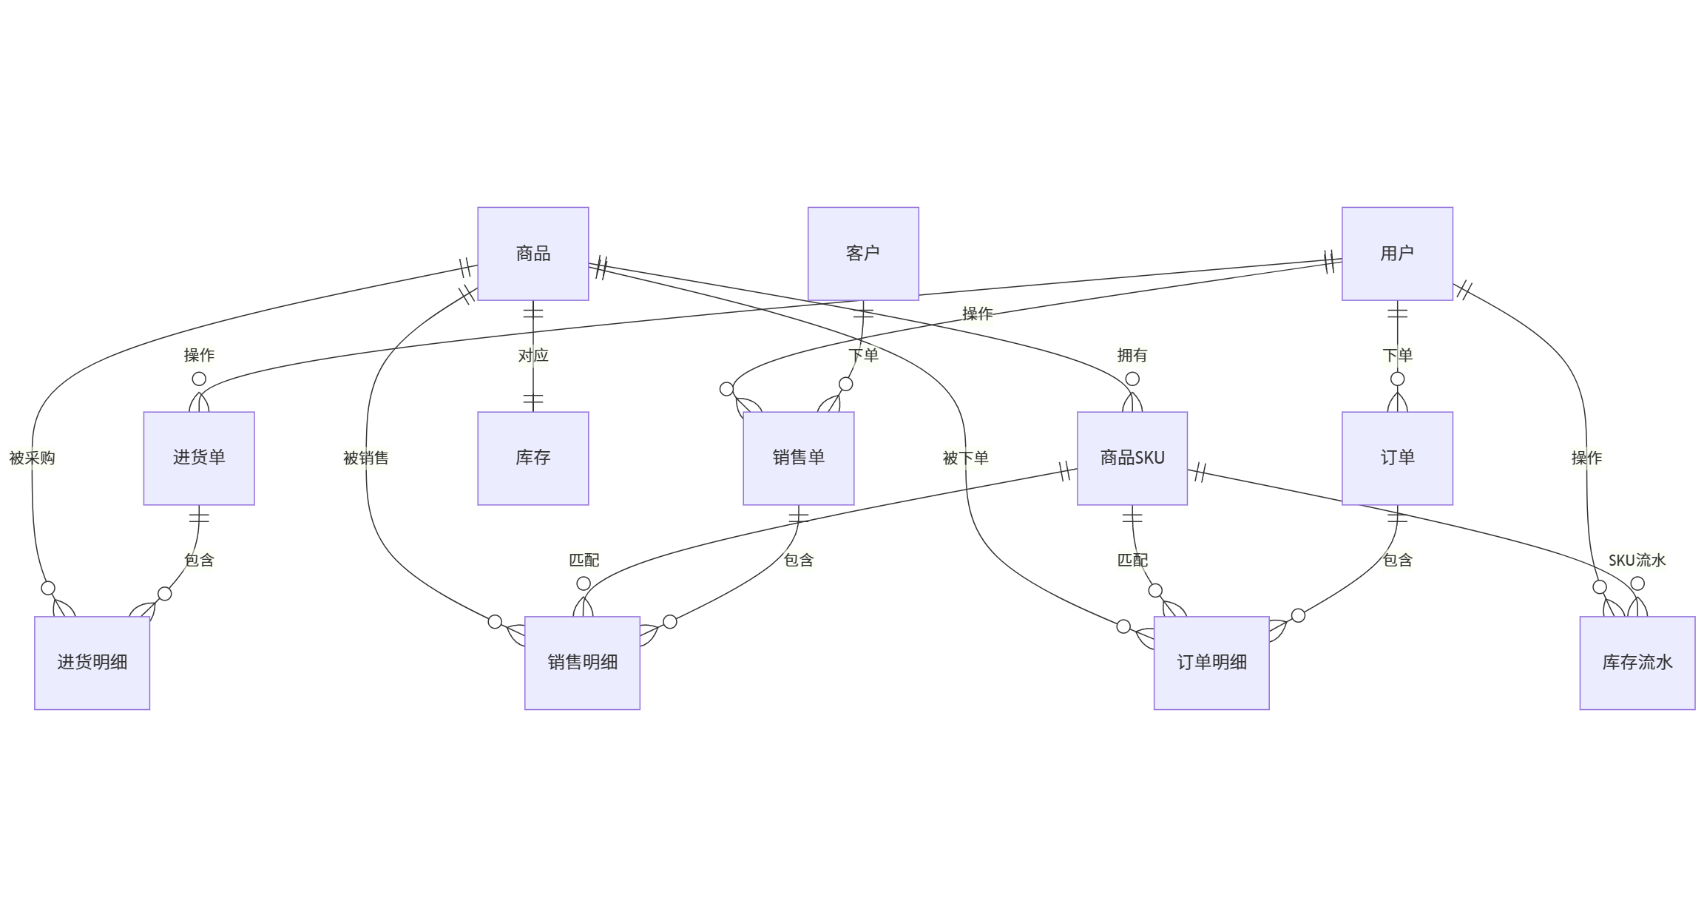
数据结构

Slide 9
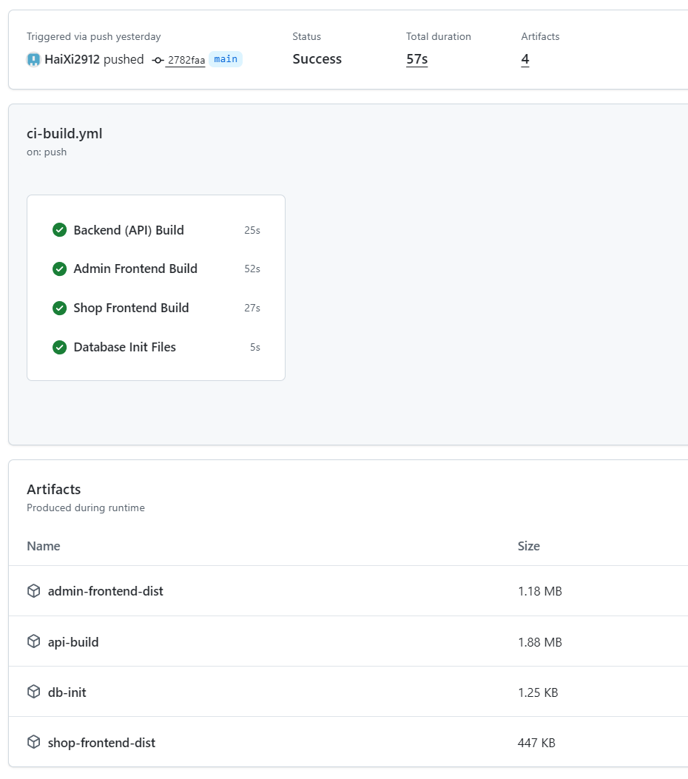
DevOps 持续集成
本项目采用 GitHub Actions 实现自动化打包，
每次代码推送或合并请求，
都会自动完成前后端的构建与打包，
并上传为独立产物，方便下载和部署。

Slide 10
03
核心功能

Slide 11
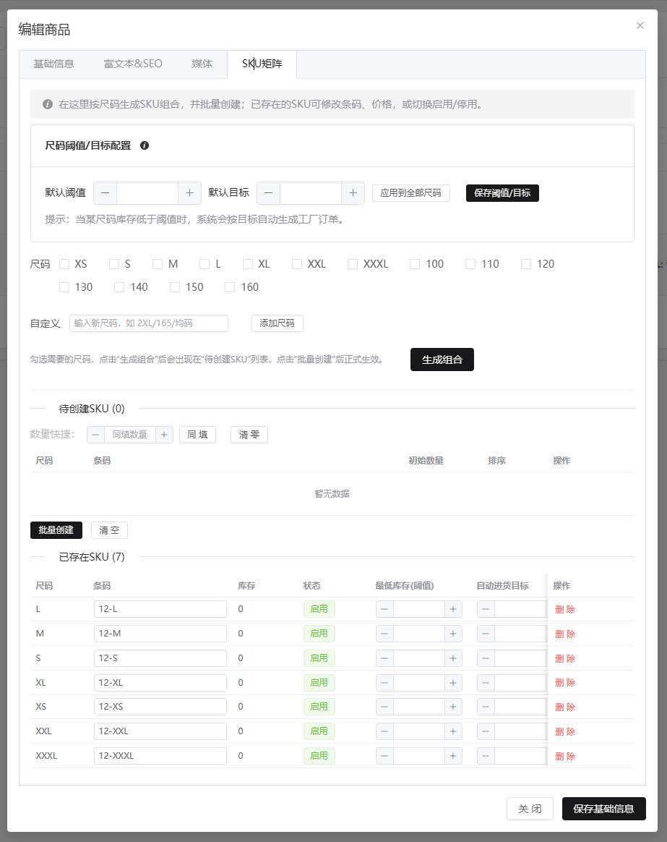
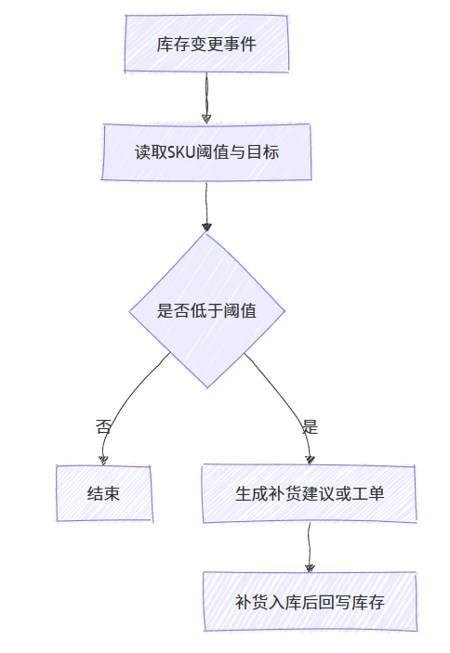
商品与SKU管理
商品建档后，系统自动生成多规格SKU，为后续所有业务提供统一的数据基础。
条码管理
尺码规格
价格体系 (售价/成本价)
目标库存与 预警阈值

Slide 12
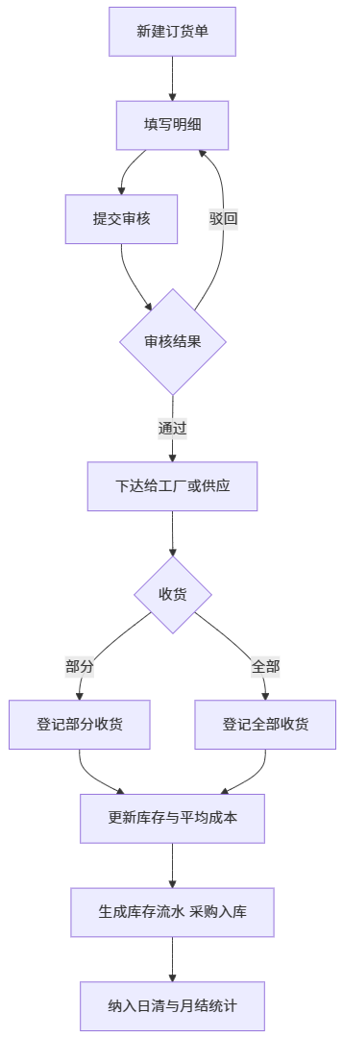
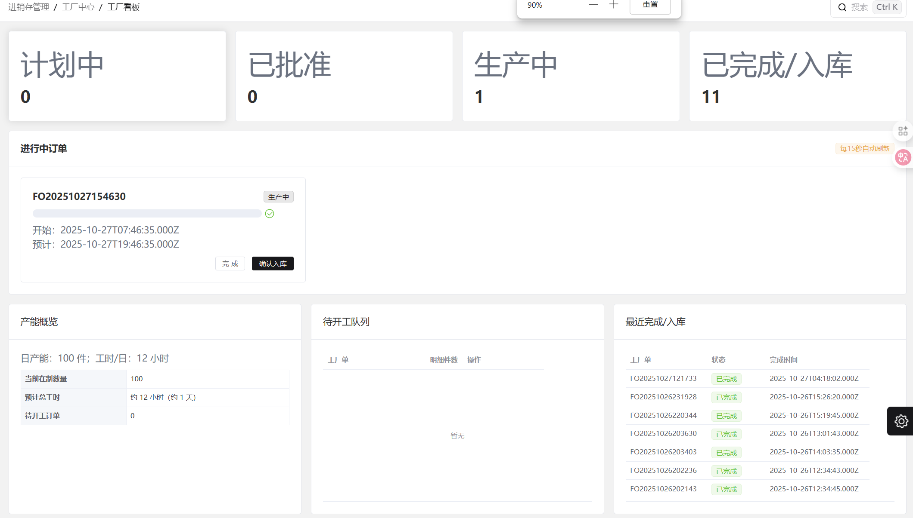
工厂订货
向工厂订货，生产完毕后向仓库补货

Slide 13
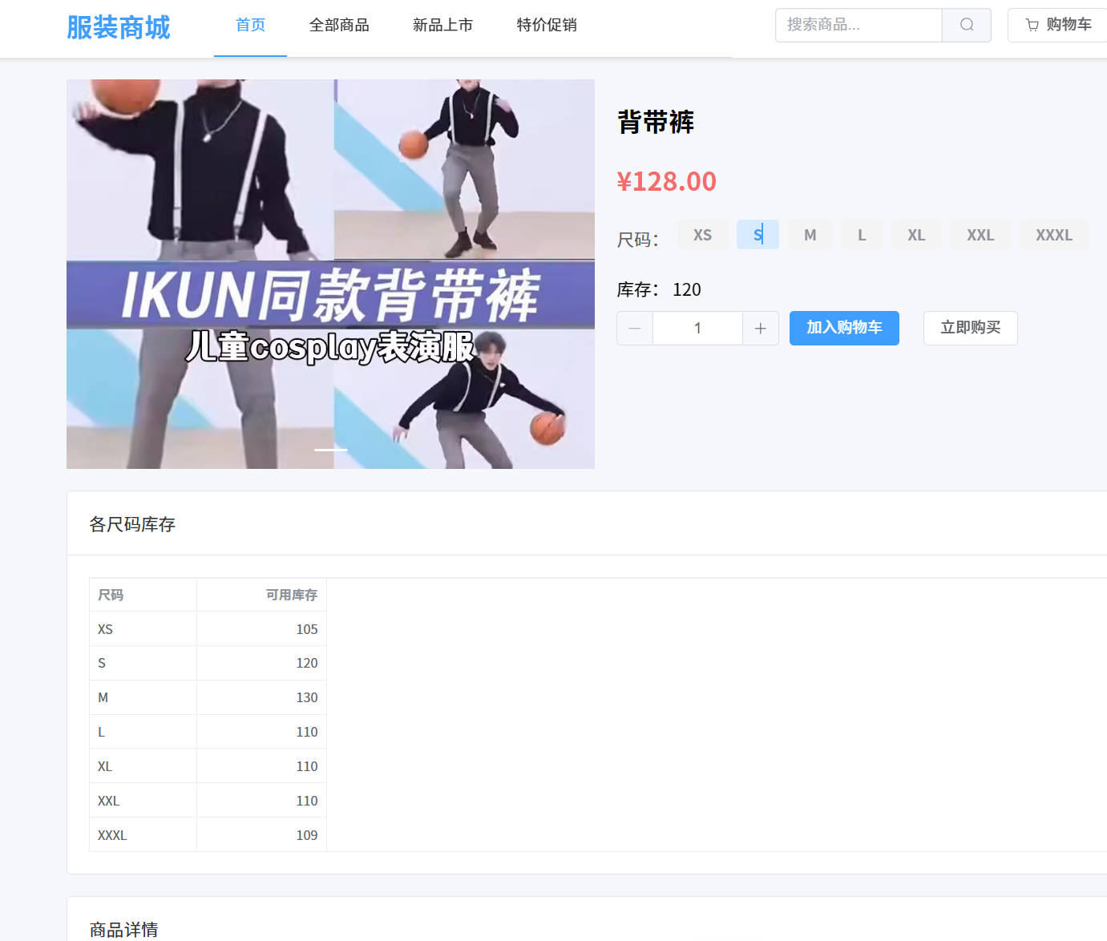
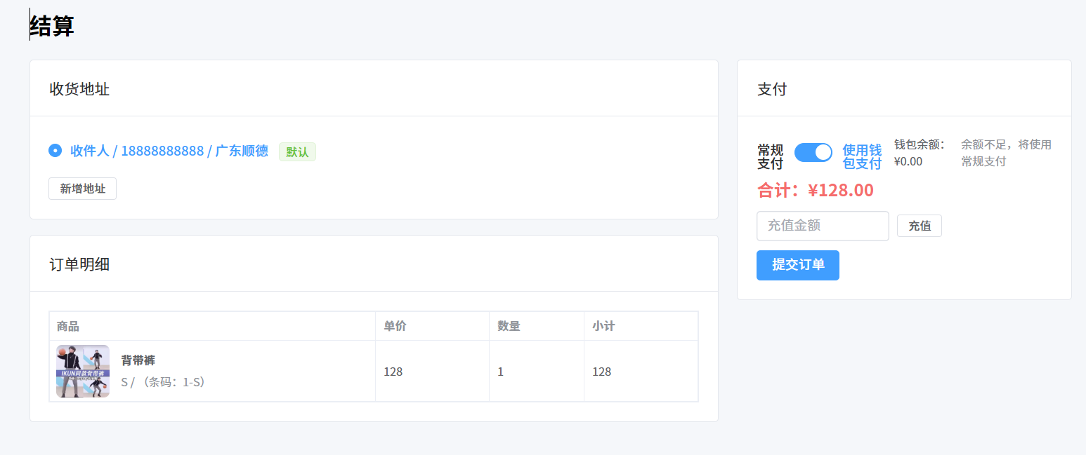
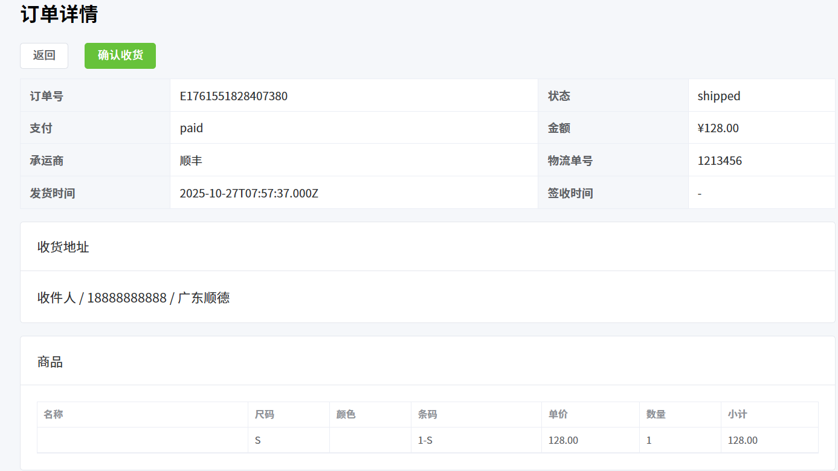
通过自建平台下单服装
平台散户

Slide 14
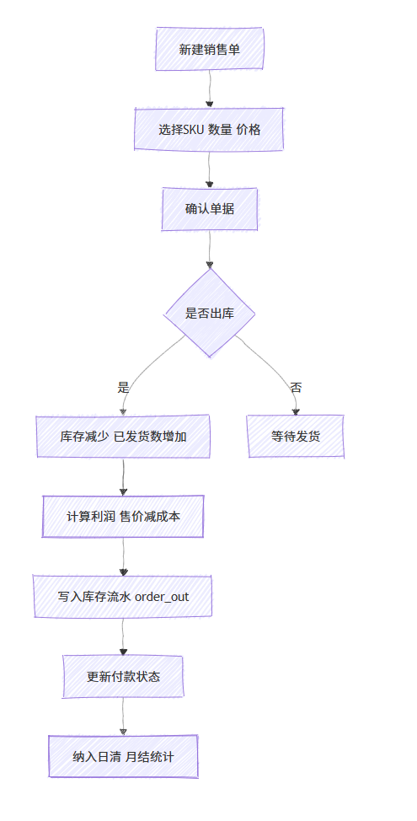
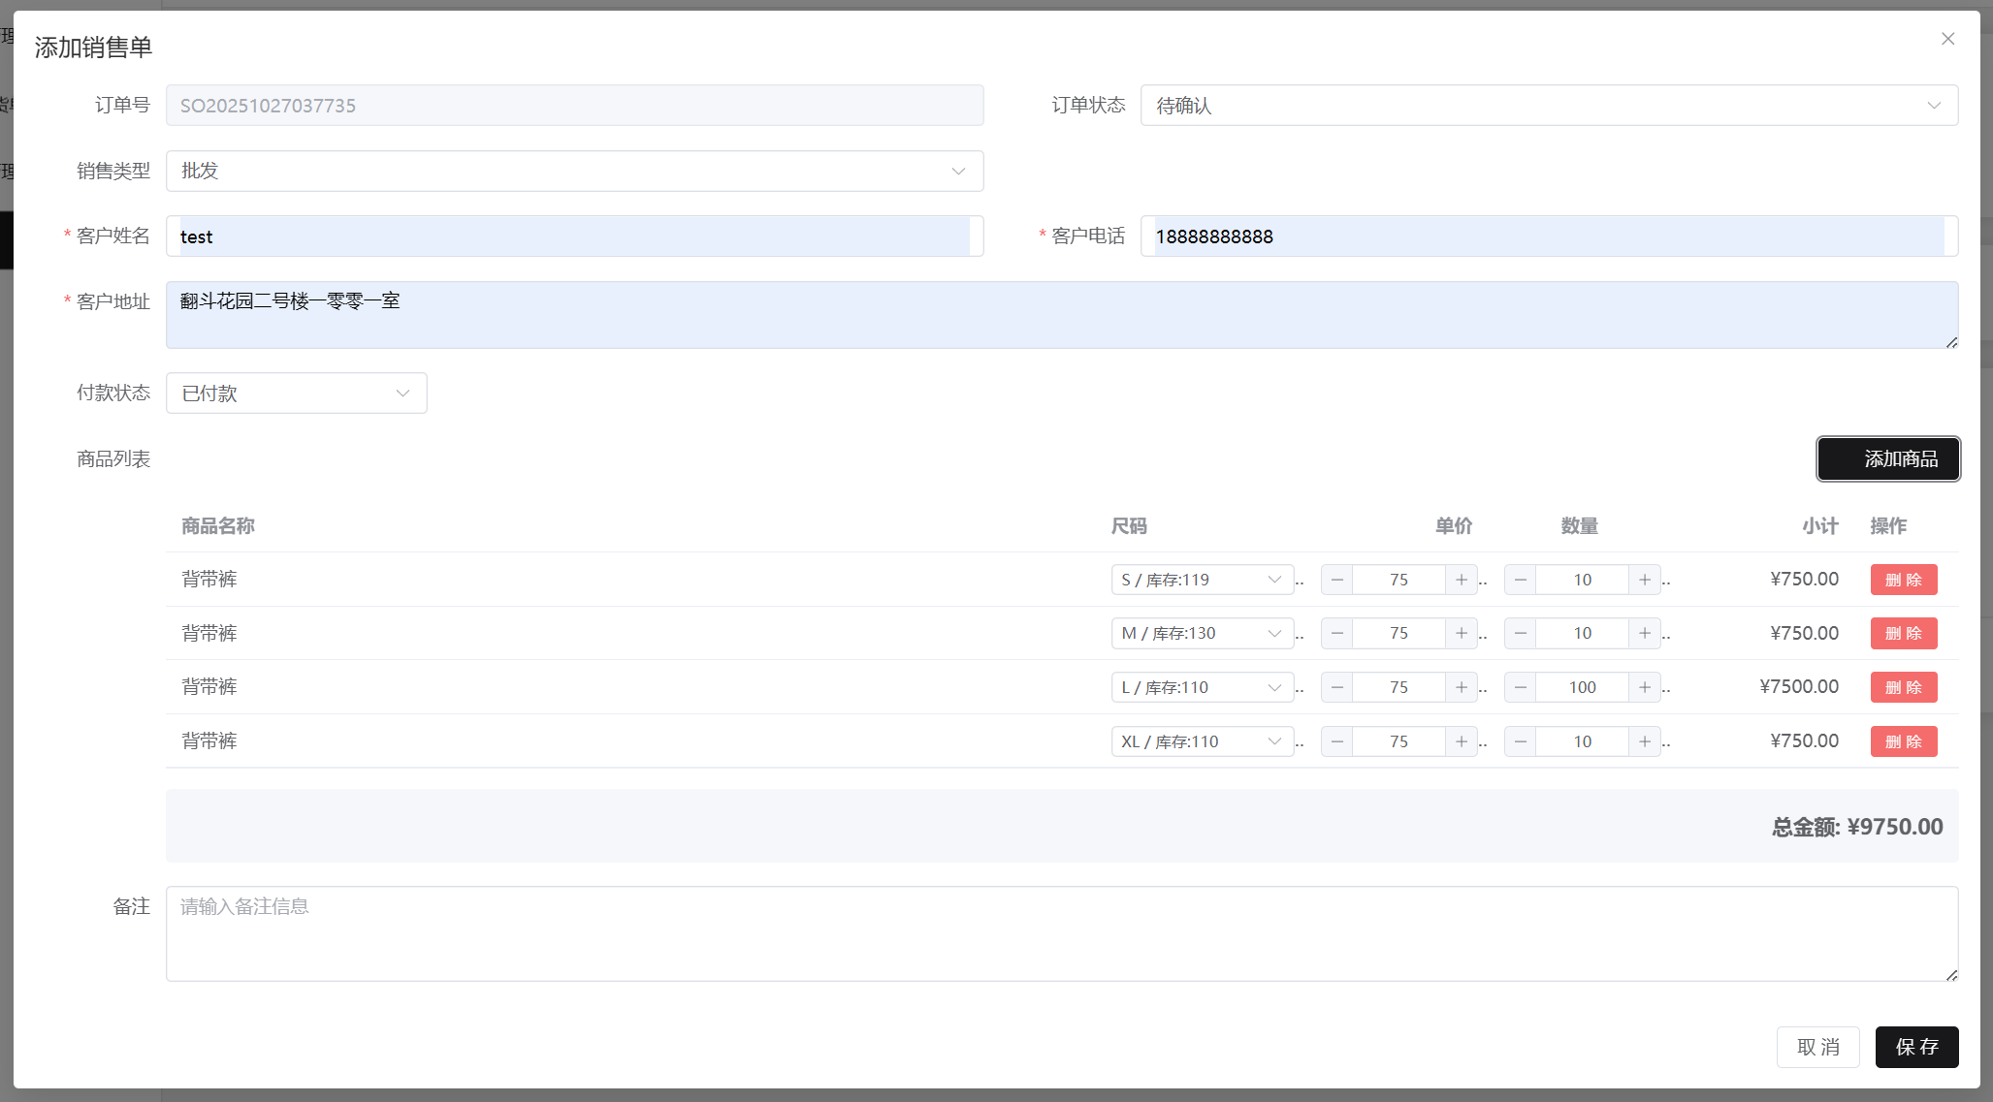
批发
向其他电商或线下门店铺货

Slide 15
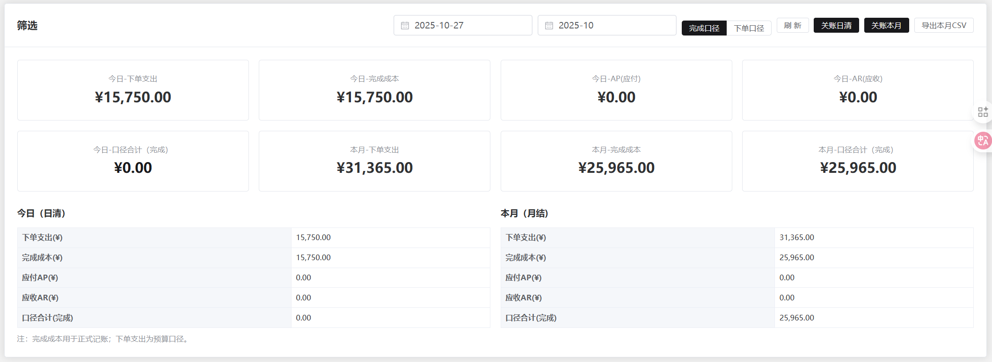
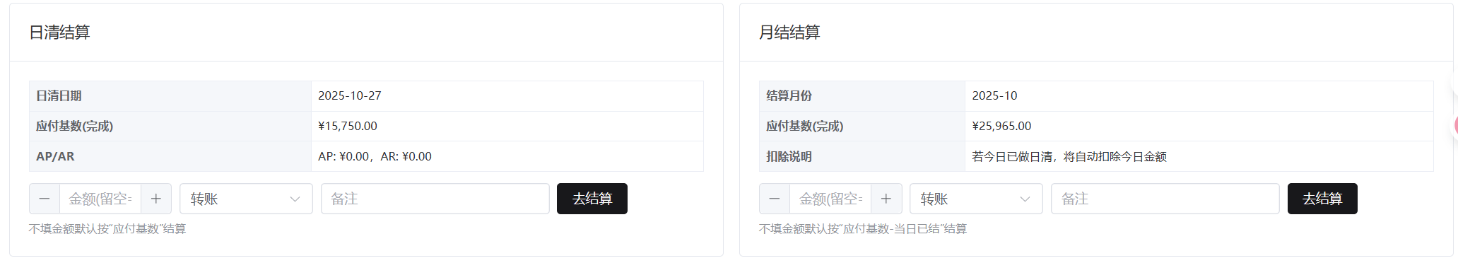
日清月结

Slide 16
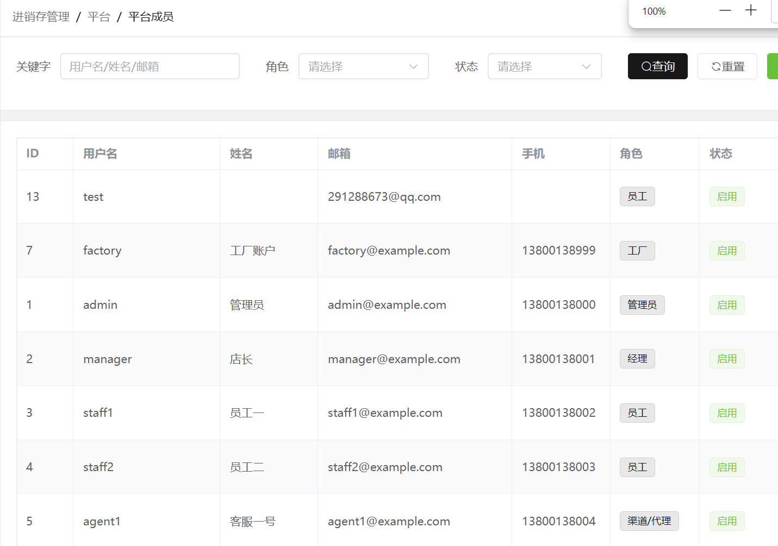
账户管理

Slide 17
库存与流水：双向印证，全程追溯
每一次库存变动都生成流水记录，每日快照与流水相互印证，确保数据准确无误。
入库操作
出库操作
采购收货 / 退货 / 盘盈
销售发货 / 采购退货 / 盘亏
生成流水
库存数量 增加
库存数量 减少
流水记录包含：SKU、 数量变化前后 、单据号、操作员、时间戳，支持一键导出对账。

Slide 18
进货与销售：单据驱动，状态闭环
采购流程
销售流程
创建订单
创建订单
主管审核
分批发货 ，扣减库存
分批收货 ，更新库存与成本
实时计算 毛利
单据状态机驱动流程：已审 -> 已收/已发 -> 已结，环环相扣， 杜绝超卖与重复发货 。

Slide 19
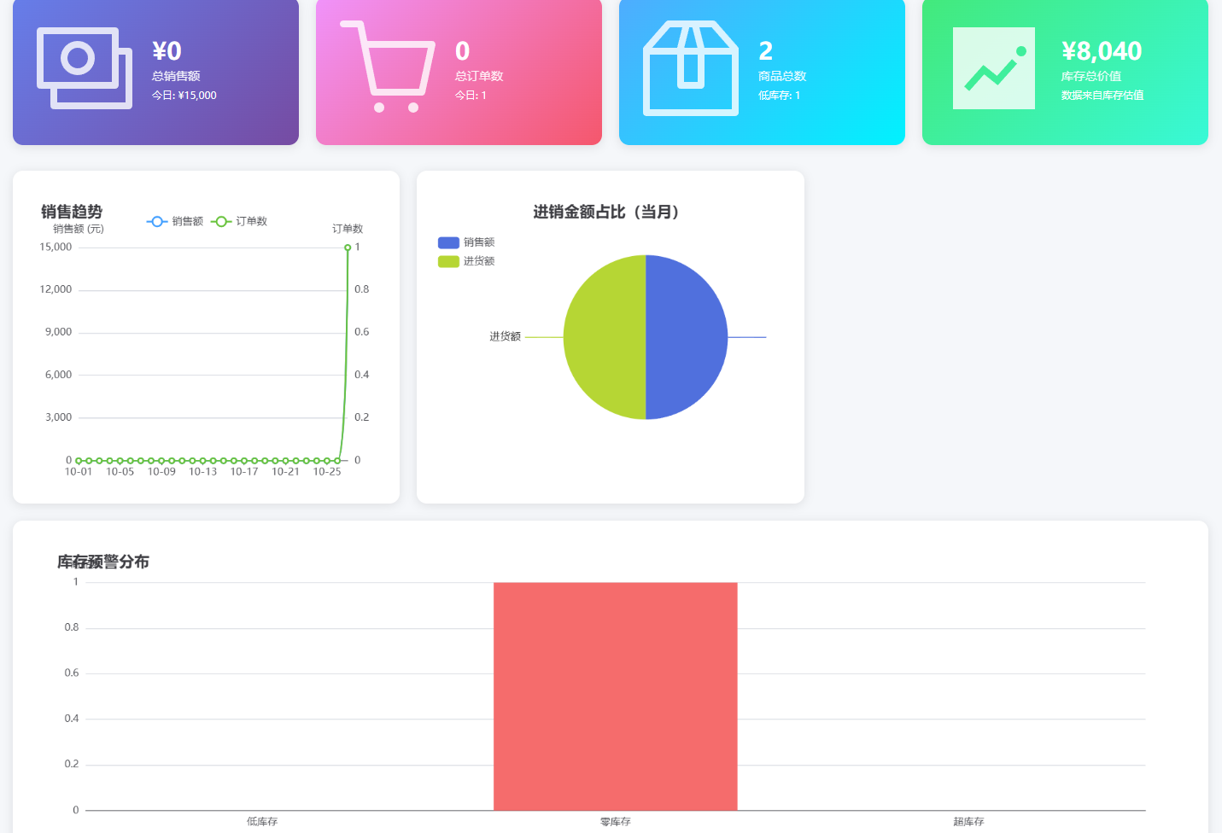
统计报表
从实时概览到深度分析，为决策提供全方位数据支持。
数据概览
今日销售额、利润、发货量
日清报表
每日自动生成，按SKU汇总
月结报表
月度对比，支持导出Excel

Slide 20
04
业务流程

Slide 21
订货流程：从下单到入账
1. 创建订单
2. 主管审核
3. 分批收货
4. 库存更新
5. 报表入账
采购员创建
流程审批
仓库按实收
增加库存
日清更新
核心要点
单据审核 → 部分与全部收货 → 库存与成本更新 → 入库流水与报表入账，全程状态可追踪。

Slide 22

汇报时间：2025/08/05
THANK YOU
感谢大家观看
源码地址
https://github.com/HaiXi2912/InventoryManagement
汇报人：李桂铭
体验地址
[商店] http://180.184.42.102:3004/
[管理] http://180.184.42.102:3004/admin/

